Slide 1
Tiếng Việt
Bài 132: uênh, uêch
https://meet.google.com/pad-rhkp-xfn

Slide 2
Bài 132: uênh- uêch
uênh
uêch

Slide 3
uênh
u
ê
nh

Slide 4
Ngoạm

Slide 5
huênh
huênh
h
uênh

Slide 6
huênh hoang
uênh
u
ê
nh

Slide 7
uêch
u
ê
ch

Slide 8
Mỏ khoằm

Slide 9
nguệch
nguệch
ng
uêch

Slide 10
nguệch ngoạc
uêch
u
ê
ch

Slide 11
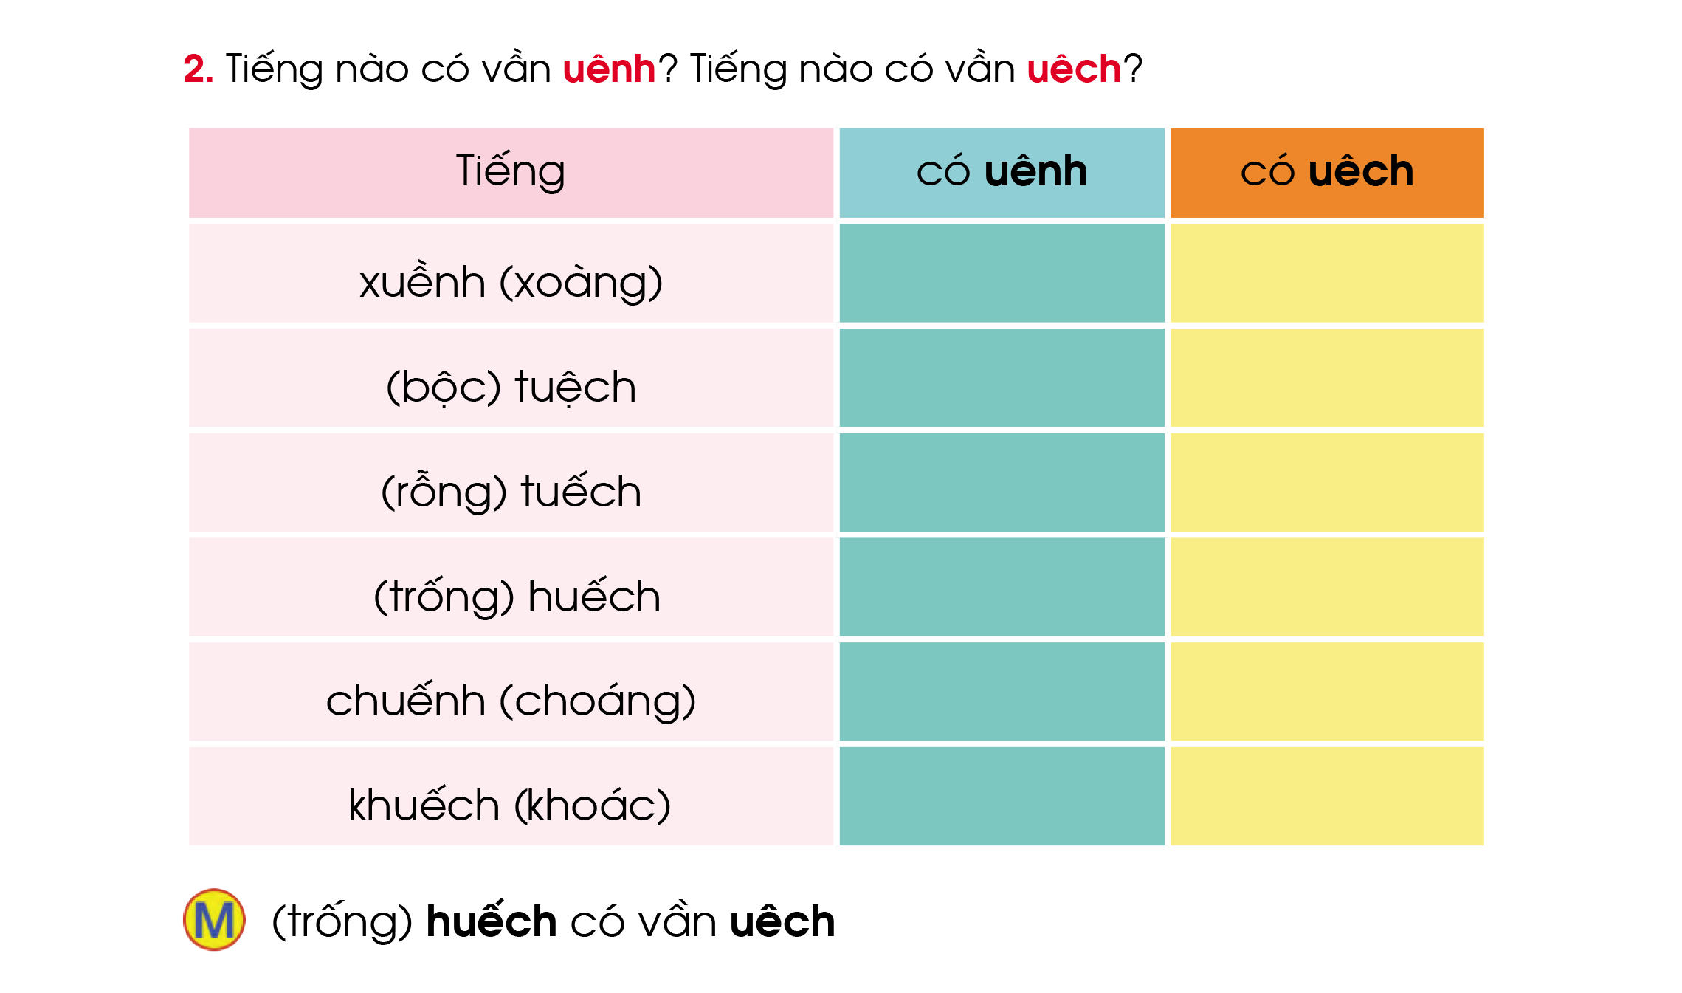
xuềnh
tuệch
tuếch
huếch
chuếnh
khuếch

